Slide 1


AStro
Cleanup
Projeto Individual

Slide 2
CONTEXTO
Com a exploração espacial, houve um salto na tecnologia trazendo muitos aspectos que vemos no nosso dia a dia, como: A comunicação e acesso à internet, até a coleta de dados meteorológicos, pesquisas climáticas e navegação.
Porém, mesmo com tantas conquistas se vê uma certa consequência dessa atividade dentro do espaço, a poluição que é conhecido como: lixo espacial.

Slide 3
OBJETIVO
Para combater a desinformação sobre a situação em nossos espaços aéreos, será criado um site institucional que vai ser dedicado a fornecer informações e compartilhar iniciativas relacionadas à busca de soluções para a poluição espacial.
Com esse propósito foi criada a Astro Cleanup!

Slide 4

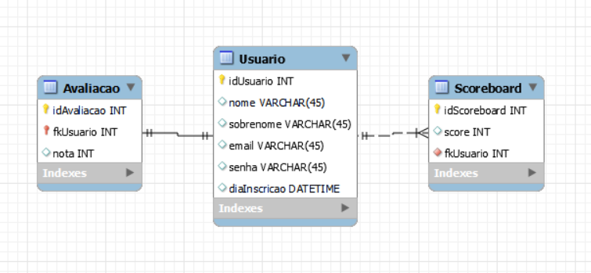
MODELAGEM
LÓGICA
Como foi feita

Slide 5

DESAFIOS
Dificuldades no desenvolvimento do projeto

Slide 6

AGRADECIMENTOS
Minha família
Meus amigos
corpo docente

Slide 7
OBRIGADA
PELA
ATENÇÃO

